Slide 1



Prüfungskonsultation für die mündlichen Prüfungen im Modul:
„Theorien und Konzepte der Schulpädagogik, der allgemeinen Didaktik und der schul- und unterrichtsbezogenen
Bildungsforschung“
(SPSO 2019, SPSO 2021 und SPSO 2022)
Sommersemester 2025
Institut für Schulpädagogik und Bildungsforschung (ISB) 17.07.2025, 17.15 - 18.45 Uhr
Konsultation zur Vorbereitung auf die Prüfung

Slide 2
Hintergrund und Ziele der hybriden Konsultation
Klärung offener Fragen nach Durchsicht der
Powerpointpräsentation
optimale Begleitung der Prüfungsvorbereitung
effektive Nutzung begrenzter zeitlicher Ressourcen
Die folgenden Folien behandeln die Themen:
Wichtige Rahmenpapiere
Rahmenbedingungen
Prüfungsanforderungen
Abstimmung von Prüfungsinhalten
Literaturrecherchen und Literaturempfehlungen
26.01.2023
Konsultation zur Vorbereitung auf die Prüfung
Notes:
PowerPoint-Präsentationen

Slide 3
1. Wichtige Rahmenpapiere (1/4)
Studiengangsspezifische Studien- und Prüfungsordnungen für das von Ihnen studierte Lehramt (2019, 2021, 2022)
Rahmenprüfungsordnung für die Lehramtsstudiengänge der Universität Rostock (RPO-LA) in der aktuellen Fassung (siehe dazu die Homepage des ZPA, Reiter: ORDNUNGEN)
Bitte beschäftigen Sie sich intensiv in Vorbereitung der Prüfung mit diesen Papieren und planen Sie Ihre Prüfung vor dem Hintergrund Ihrer weiteren Aufgaben im Studium.
26.01.2023
Konsultation zur Vorbereitung auf die Prüfung

Slide 4
1. Wichtige Rahmenpapiere (2/4)
Standards für die Lehrerbildung: KMK, 2004 in der Fassung vom 16.05.2019
  An welchen Standards, an welchen Kompetenzen wurde während der Vorbereitung der Prüfungsthemen und des Studiums gearbeitet? Woran machen Sie das fest?
  Haben Sie an Kompetenzen gearbeitet, die in den Standards nicht aufgeführt werden? Wie begründen Sie die Relevanz für die Schulpädagogik?
  An welchen Kompetenzen wollen Sie in Zukunft (weiter-) arbeiten?
26.01.2023
Konsultation zur Vorbereitung auf die Prüfung

Slide 5
1. Wichtige Rahmenpapiere (3/4)
Handreichung zu mündlichen/schriftlichen Prüfungen im
Bereich Schulpädagogik
  auf der Homepage des ISB zu finden (Bereich Prüfungen)
  langfristige Vorbereitung auf die Prüfung
  formblattbasierte Vorbereitung auf Konsultation(en)
  erkenntnisleitende Fragestellungen zu den Themen
  Literaturliste und Thesenpapier
  Bewertung nach Anforderungsbereichen nach der
Lernzieltaxonomie nach Bloom (1976)
26.01.2023
Konsultation zur Vorbereitung auf die Prüfung

Slide 6
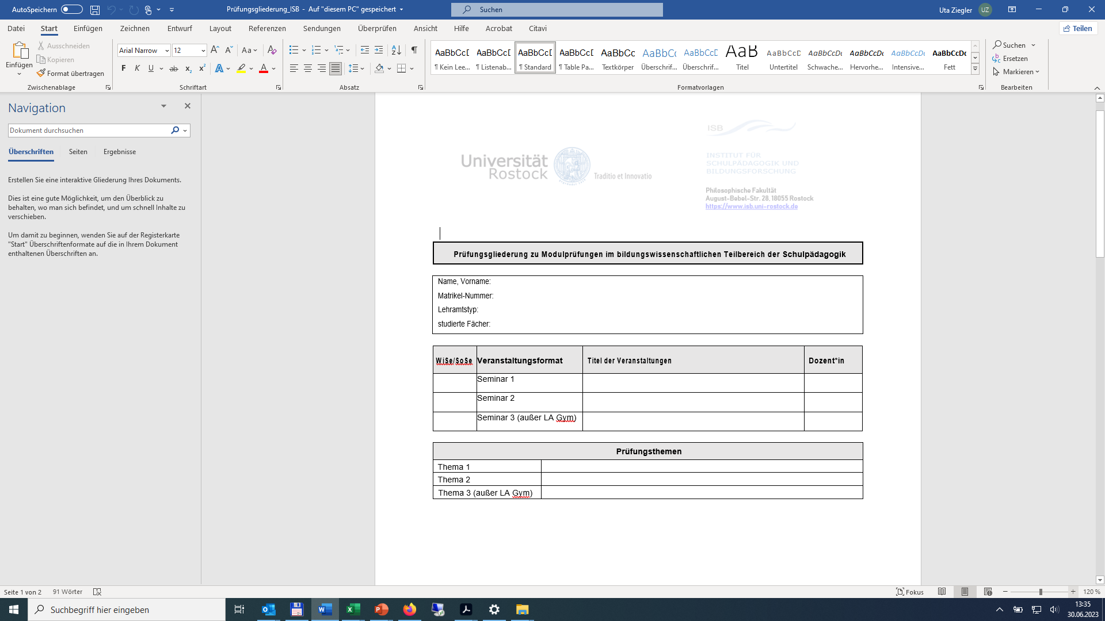
1. Wichtige Rahmenpapiere (4/4)
Grundsätzlich gilt: Vorbereitung auf jede Konsultation (Bitte bringen Sie die Prüfungsgliederung zu jeder Konsultation für die Prüfenden mit. Der Vordruck findet
sich auf der ISB-Homepage unter "Prüfungen“, Unterbereich: „Modulprüfung anmelden & vorbereiten“, Reiter: „Vorbereitung“)
26.01.2023
Konsultation zur Vorbereitung auf die Prüfung

Slide 7
2. Rahmenbedingungen (1/5)
⚫Prüfungszeitraum: 22.09.2025 - 17.10.2025
Sie erfahren durch eine persönliche E-Mail des/der Erstprüfenden, bei wem Sie die Prüfung ablegen werden (dürfte i.d.R. bereits erfolgt sein).
Prüfungsformat: in Präsenz vor Ort
Prüfungsdauer SPSO 2019, SPSO 2021 und SPSO 2022: 40 min plus 10 Minuten für Notenberatung und anschließende Verkündung der Note
26.01.2023
Konsultation zur Vorbereitung auf die Prüfung

Slide 8
2. Rahmenbedingungen (2/5)
Termine der Konsultationen bei den Erstprüfenden:
Prof. Häcker: Gruppenkonsultation am 18.07.2025, 09.15 Uhr - 10.45 Uhr, ABS 28, SR 4043 c;
Prof. Radisch: online-Sitzung direkt im Anschluss an die Einweisungsveranstaltung im gleichen Raum;.
Jun.Prof. Rubach: Alle weiteren Informationen erfolgen per Mail .
Dr. Heyden: Gruppenkonsultation findet am 22.07.2025 um 10.00 Uhr online statt. Der Link wird per Mail versendet.
Dr. Kuhnert: Gruppenkonsultation am 22.07.2025, 09.15 Uhr - ca. 13.15 Uhr, Ulmencampus, Haus I, Raum 022;
Herr Walm: Gruppenkonsultation am 18.07.2025, 08:00-09:00 Uhr, Ulmenstr. 69,
SR 124.
Die Einzelkonsultationen werden ggf. über Stud.IP bei den jeweiligen Erstprüfenden gebucht.
26.01.2023
Konsultation zur Vorbereitung auf die Prüfung

Slide 9
2. Rahmenbedingungen (3/5)
Nutzen Sie frühzeitig die Möglichkeit der Konsultation bei den Erstprüfenden, um Themen, Inhalte und Literatur abzustimmen.
Gehen Sie vorbereitet in die Konsultation und nutzen Sie den Formblattvordruck. (https://www.isb.uni-rostock.de/pruefungen/) Bringen Sie mögliche Literaturlisten und Thesenpapiere mit.
Informieren Sie sich eigenständig über Ihren Prüfungstermin in
Ihrem Prüfungsaccount beim ZPA.
Bitte schicken Sie Ihr Formblatt (und die Einverständniserklärung im Fall der digitalen MP) sieben Kalendertage vor der Prüfung an die beiden Prüfenden.
Nehmen Sie im gesamten Prozess eine aktive Rolle ein.
26.01.2023
Konsultation zur Vorbereitung auf die Prüfung

Slide 10
2. Rahmenbedingungen (4/5)
Zur Prüfungsvorbereitung können Sie den Ilias-Kurs „Prüfungsvorbereitung_Schulpädagogik“ nutzen, wo sie Hinweise zu folgenden Themen erhalten:
  Themenbereiche der Schulpädagogik
  Was ist eine Theorie?
  Was ist eine empirische Arbeit?
  Wie finde ich relevante Literatur?
  Erstellen einer Prüfungsgliederung
  Anforderungsbereiche der Prüfung und Beispiele
Wir empfehlen Ihnen, diesen Kurs selbstständig zu bearbeiten, um bestmöglich auf die Prüfung vorbereitet zu sein.
26.01.2023
Konsultation zur Vorbereitung auf die Prüfung

Slide 11
2. Rahmenbedingungen (5/5)
Abmeldung von der Prüfung
Bitte beachten Sie, dass die Planung und Durchführung von Konsultationen und Prüfungen für die Prüferinnen und Prüfer bei rund 280 Prüfungsanmeldungen mit einem erheblichen zeitlichen Aufwand verbunden ist. Des Weiteren gilt, dass alle Corona-Sonderregelungen für die Prüfungen durch das Rektorat aufgehoben wurden. Die RPO-LA gilt damit wieder ohne Ausnahmen.
Der Nichtantritt zur Prüfung ist unverzüglich dem ZPA und den Prüfenden bekannt zu geben (siehe Homepage des ZPA: aktuelle Meldungen)!
26.01.2023
Konsultation zur Vorbereitung auf die Prüfung

Slide 12
3. Prüfungsanforderungen (1/7)
Die Prüfung orientiert sich an den besuchten Veranstaltungen und den benannten Kompetenzen in der Modulbeschreibung. Es handelt sich um eine Modul-, keine Seminarprüfung.
Sie sollten in der Lage sein, Ihre Themen in den Kontext der Erziehungswissenschaft als Wissenschaftsdisziplin einzuordnen und Bezüge zu den KMK-Bildungsstandards herzustellen.
Maßgeblich für die Bewertung sind Gütekriterien
des wissenschaftlichen Arbeitens und Argumentierens.
Wir erwarten, dass Sie über zentrale pädagogische
Grundbegriffe in den Dialog treten können.
26.01.2023
Konsultation zur Vorbereitung auf die Prüfung

Slide 13
3. Prüfungsanforderungen (2/7)
Kompetenzen Modulbeschreibung SPSO 2019 und SPSO 2022 für LA GY
Die Studierenden verfügen über Wissen, Fähigkeiten und Fertigkeiten in zwei
der folgenden Themengebiete und wählen daraus ihre beiden Prüfungsthemen:
Professionalität im Lehrerinnenberuf,
Schulstruktur und Schultheorie,
Schulentwicklung,
heterogenitätssensible/inklusive Schule,
Theorie und Qualität von Unterricht,
didaktische Perspektiven auf Unterricht,
Schule und Leistung;
40 min Prüfung
2 Themen
kennen die KMK-Bildungsstandards und können sich darin verorten;
entwickeln Vorstellungen darüber, wie sie die im Studium erworbene Berufsfähigkeit im Verlauf der anderen Phasen der Lehrer*innenbildung zu einer Berufsfertigkeit ausbauen können.
26.01.2023
Konsultation zur Vorbereitung auf die Prüfung

Slide 14
3. Prüfungsanforderungen (3/7)
Kompetenzen Modulbeschreibung SPSO 2019, SPSO 2021 und SPSO 2022 für LA GS, RS, SoPäd
Die Studierenden verfügen über Wissen, Fähigkeiten und Fertigkeiten in drei der
folgenden Themengebiete und wählen daraus drei Prüfungsthemen aus:
Professionalität im Lehrerinnenberuf,
Schulstruktur und Schultheorie,
Schulentwicklung,
heterogenitätssensible/inklusive Schule,
Theorie und Qualität von Unterricht,
didaktische Perspektiven auf Unterricht,
Schule und Leistung;
40 min Prüfung
3 Themen
kennen die KMK-Bildungsstandards und können sich darin verorten;
entwickeln Vorstellungen darüber, wie sie die im Studium erworbene Berufsfähigkeit im Verlauf der anderen Phasen der Lehrer*innenbildung zu einer Berufsfertigkeit ausbauen können.
26.01.2023
Konsultation zur Vorbereitung auf die Prüfung

Slide 15
3. Prüfungsanforderungen (4/7)
Hinweise zum Prüfungsablauf:
Die Reihenfolge der Bearbeitung der Themen in der Prüfung kann von Ihnen selbst bestimmt werden, sollte aber mit der Reihenfolge auf dem eingereichten Formblatt übereinstimmen.
Es besteht die Möglichkeit, sich zum ersten Thema einzusprechen. Die Einsprechzeit beträgt maximal vier Minuten. Bereiten Sie also keine vermeintlichen Referate vor, die Sie dann vor der Prüfungskommission halten wollen.
26.01.2023
Konsultation zur Vorbereitung auf die Prüfung

Slide 16
3. Prüfungsanforderungen (5/7)
Unsere Bewertungskriterien orientieren sich an folgenden drei Anspruchsniveaus:
Den Anforderungen entsprechend (Reproduktion):
  Themen werden wissenschaftlich fundiert, nachvollziehbar und korrekt
dargestellt;
  grundständiges pädagogisches Wissen ist vorhanden;
  Bezüge von der Theorie zur pädagogischen Praxis werden hergestellt.
2. Den Anforderungen voll entsprechend (Reorganisation und Transfer)
  eigenständiger kognitiver Beitrag wird sichtbar;
  begründete Handlungs- und Anwendungsoptionen für die pädagogische Praxis werden entwickelt;
  theoretische und empirische Forschungsergebnisse sowie praktische Perspektiven werden in der Diskussion berücksichtigt.
26.01.2023
Konsultation zur Vorbereitung auf die Prüfung

Slide 17
3. Prüfungsanforderungen (6/7)
Den Anforderungen in besonderem Maße entsprechend (Reflexion und Problemlösung):
  umfangreiche pädagogische Kenntnisse sind vorhanden, welche analysiert, synthetisiert und beurteilt werden;
  theoretische Aspekte können auf pädagogische
Problemstellungen transferiert und diskutiert werden;
  der Wechsel der Argumentationsniveaus erfolgt fließend;
  der eigene kognitive Beitrag wird mit theoretischen und empirischen Forschungsergebnissen untermauert;
  die Reflexion schulischer Praxis vor dem Hintergrund
wissenschaftlicher Theorien gelingt problemlos.
26.01.2023
Konsultation zur Vorbereitung auf die Prüfung

Slide 18
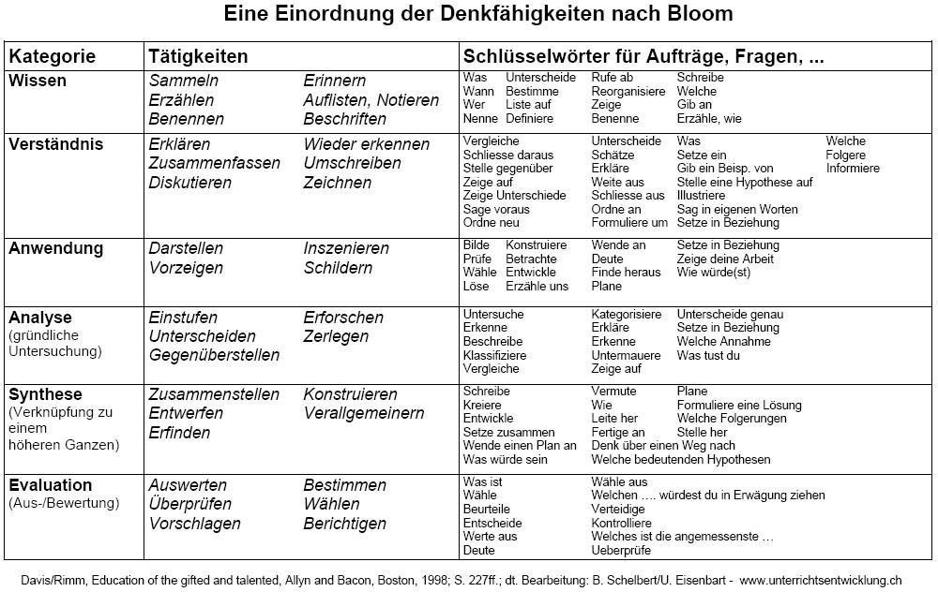
3. Prüfungsanforderungen (7/7)
26.01.2023
Konsultation zur Vorbereitung auf die Prüfung

Slide 19
4. Abstimmung der Prüfungsinhalte (1/4)
Eine Prüfungskonsultation bei Ihrem/Ihrer Prüfenden wird dringend empfohlen.
Bitte nehmen Sie vorbereitet (mit Themenvorschlag und Literatur) an dieser Konsultation teil.
Die Termine werden jeweils über stud.IP vergeben.
Ihr Prüfer/Ihre Prüferin wird Sie über den Modus (digital, telefonisch oder persönlich) der Prüfungskonsultation gesondert informieren.
26.01.2023
Konsultation zur Vorbereitung auf die Prüfung

Slide 20
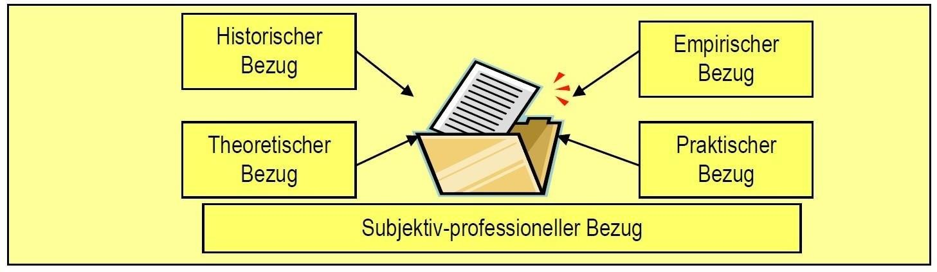
4. Abstimmung der Prüfungsinhalte (2/4)
⚫Als Orientierung für die Vorbereitung der Prüfungsthemen gilt:
26.01.2023
Konsultation zur Vorbereitung auf die Prüfung

Slide 21
4. Abstimmung der Prüfungsinhalte (3/4)
Leitfragen zur Entwicklung des Themas (1/2)
Historischer Bezug: Welche historischen Bezüge lassen sich vom jeweiligen Themenschwerpunkt ausgehend herstellen bzw. welche historischen Entwicklungslinien des jeweiligen Schwerpunktes sind nachzuzeichnen?
Theoretischer Bezug: Welche erziehungswissenschaftlichen Theorien, z. B. zu zentralen erziehungswissenschaftlichen Grundbegriffen, sind mit dem jeweiligen Themenschwerpunkt verbunden bzw. in Verbindung zu bringen?
Empirischer Bezug: Welcher empirische Kenntnisstand liegt über das in Rede stehende Thema vor? Welche Ergebnisse der qualitativen und der quantitativen Schul- und Bildungsforschung müssen in die Beurteilung der Fragestellung einbezogen werden?
26.01.2023
Konsultation zur Vorbereitung auf die Prüfung

Slide 22
4. Abstimmung der Prüfungsinhalte (4/4)
Leitfragen zur Entwicklung des Themas (2/2)
Praktischer Bezug: Welche praktischen Bezüge lassen sich zum Thema herstellen? Wie hat sich die pädagogische Praxis im Blick auf das Thema dargestellt? Welche Konsequenzen ergeben sich daraus?
Subjektiv-professioneller Bezug: Welche subjektiven Vorannahmen wurden durch die wissenschaftliche Befassung mit dem Thema modifiziert, erweitert oder bestätigt? Was bedeutet die Auseinandersetzung mit dem Thema für die Entwicklung des eigenen professionellen Selbst? Welche weiterführenden Fragen eröffnen sich durch die wissenschaftsbasierte Auseinandersetzung mit diesem Thema?
Finden Sie einen persönlichen Zugang zum Thema und spitzen Sie dieses zu!
26.01.2023
Konsultation zur Vorbereitung auf die Prüfung

Slide 23
5. Literaturrecherchen und Literaturempfehlungen (1/9)
Leitfragen zur Identifikation einschlägiger Literatur:
Welche Fragestellungen verfolge ich im Hinblick auf mein Thema?
Welches sind die geeigneten Datenbanken für meine Recherchen?
Welches sind die richtigen und zentralen Fachbegriffe (Schlag- und Stichwörter)
für meine Recherchen?
Welche Relevanz hat die von mir recherchierte Literatur für den Fachdiskurs zum Thema?
Bildet die von mir ausgewählte Literatur den aktuellen Stand des Diskurses ab?
Bildet meine Literaturauswahl die historische Genese des Diskurses ab?
Werden in meiner Literaturauswahl sowohl theoretische als auch empirische Befunde zum Thema genutzt?
Habe ich alle verwendeten Quellen in ihrer wissenschaftlichen Seriosität verifiziert?
26.01.2023
Konsultation zur Vorbereitung auf die Prüfung

Slide 24
5. Literaturrecherchen und Literaturempfehlungen (2/9)
www.fachportal-paedagogik.de
FIS Bildung: Literaturnachweise zu allen pädagogischen und
bildungsspezifischen Themenfeldern,
Metasuche: Zugang zu einer Vielzahl an Datenbanken der Pädagogik/Literatur, Online-Ressourcen, Fakten, Medienkataloge, Bildungsgeschichte, internationale Quellen,
Forschungsführer: nach Teildisziplinen der Pädagogik gegliederte Informationen zu Institutionen, Personen und Projekten.
Hier finden Sie einen zentralen Einstieg in erziehungs- und
bildungswissenschaftliche Fachinformationen!
26.01.2023
Konsultation zur Vorbereitung auf die Prüfung

Slide 25

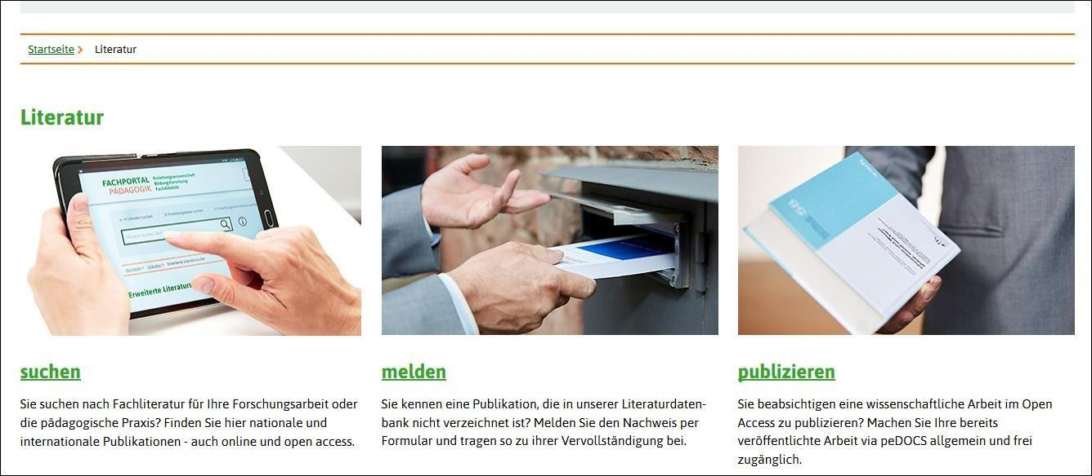
5. Literaturrecherchen und Literaturempfehlungen (3/9)
26.01.2023
Konsultation zur Vorbereitung auf die Prüfung

Slide 26
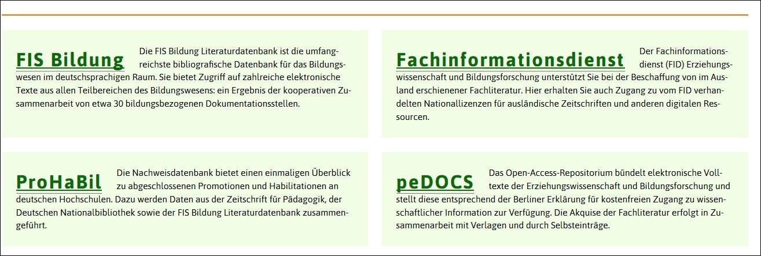
5. Literaturrecherchen und Literaturempfehlungen (4/9)
26.01.2023
Konsultation zur Vorbereitung auf die Prüfung

Slide 27
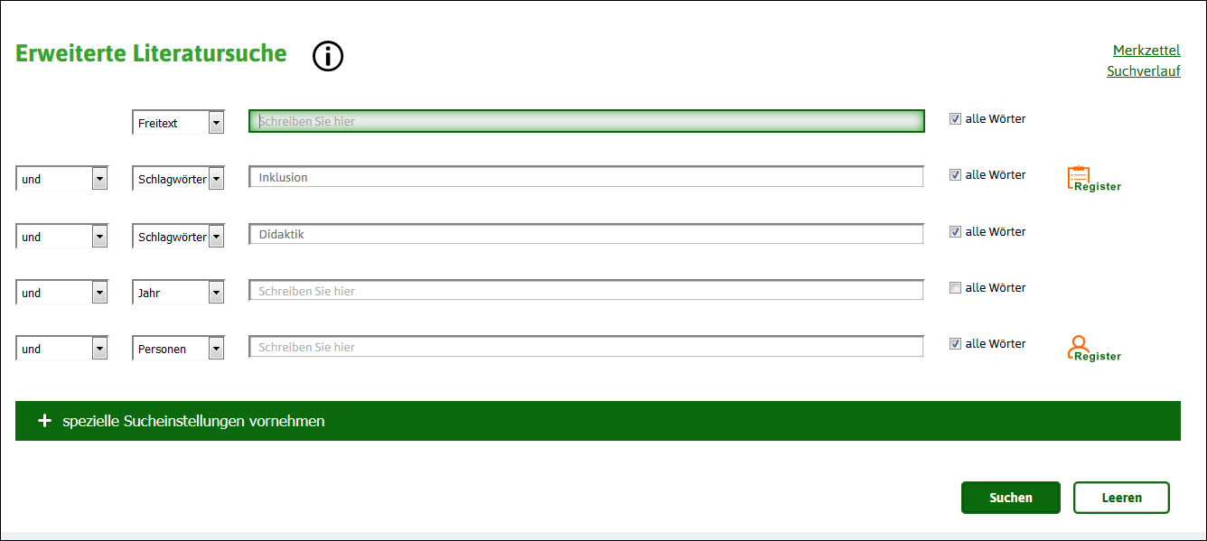
5. Literaturrecherchen und Literaturempfehlungen (5/9)
26.01.2023
Konsultation zur Vorbereitung auf die Prüfung

Slide 28
5. Literaturrecherchen und Literaturempfehlungen (6/9)
Weitere Recherchemöglichkeiten:
  Deutscher Bildungsserver
  DigiBib – digibib.net
  Gemeinsamer Verbundkatalog (GBV) für Fernleihe und Direktlieferdienste
  Verbundkatalog mit Aufsätzen (GVK +)
  OLC-Online Contents (Datenbank für Zeitschriftenartikel)
Wir akzeptieren keine Literaturlisten, die über das Motiv der lokalen Verfügbarkeit erstellt wurden.
26.01.2023
Konsultation zur Vorbereitung auf die Prüfung

Slide 29
5. Literaturrecherchen und Literaturempfehlungen (7/9)
Übersichten über Themen der Schulpädagogik finden Sie bspw. in:
Blömeke, S., Bohl, T., Haag, L., Lang-Wojtasik, G. & Sacher, W. (Hrsg.), (2009). Handbuch
Schule. Theorie - Organisation - Entwicklung. Bad Heilbrunn: Klinkhardt.
Bohl. T. (2010). Handbuch Schulentwicklung: Theorie –Forschungsbefunde – Methodenrepertoire. Bad Heilbrunn: Klinkhardt.
Esslinger-Hinz, I., & Sliwka, A. (2011). Schulpädagogik. Weinheim u.a.: Beltz.
Grunder, H.-U., Kansteiner-Schänzlin, K. & Moser, H. (Hrsg.), (2011). Professionswissen für Lehrerinnen und Lehrer. (10 Bände). Baltmannsweilerund Zürich: Schneider Verlag Hohengehren und Verlag Pestalozzianum.
Haag, L. (2013). Studienbuch Schulpädagogik. (5., vollst. überarb.Aufl.). Bad Heilbrunn: Klinkhardt.
Kiel, Ewald (2016): Schulentwicklung gestalten: Theorie und Praxis von Schulinnovation.
Stuttgart: Kohlhammer.
Kiper, H. (2013). Theorie der Schule. Institutionelle Grundlagen pädagogischen Handelns.
Stuttgart; Kohlhammer.
Sturm, Tanja/Wagner‐Willi, Monika (Hrsg.) (2018): Handbuch schulische Inklusion. Weimar u.a.: utb.
26.01.2023
Konsultation zur Vorbereitung auf die Prüfung

Slide 30
5. Literaturrecherchen und Literaturempfehlungen (8/9)
Hilfreiche Nachschlagewerke:
Arnold, K.-H. (Hrsg.), (2009). Handbuch Unterricht. Bad Heilbrunn: Klinkhardt.
Benner, D. & Oelkers, J. (Hrsg.), (2010). Historisches Wörterbuch der Pädagogik. Weinheim; Basel: Beltz.
Bernhard, Armin (2014): Pädagogisches Denken: Einführung in allgemeine Grundlagen der Erziehungs- und Bildungswissenschaft. 6., überarb. Auflage. Baltmannsweiler: Schneider-Verlag Hohengehren.
Bohl, Th., Helsper, W., Holtappels, H.G. et al. (Hrsg.) (2010): Handbuch Schulentwicklung: Theorie- Forschungsbefunde - Entwicklungsprozesse - Methodenrepertoire. Bad Heilbrunn: Klinkhardt.
Helsper, W.; Tippelt, R. (Hrsg.) (2011): Pädagogische Professionalität. Weinheim, Basel: Beltz Herzmann, P. & König, J. (2016): Lehrerberuf und Lehrerbildung. Bad Heilbrunn: Klinkhardt.
Faulstich-Wieland, H., Faulstich, P. (Hrsg.) (2008). Erziehungswissenschaft. Ein Grundkurs. Reinbek bei
Hamburg: Rowohlt.
Horn, K.-P., Kemnitz, H., Marotzki, W. & Sandfuchs, U. (Hrsg.), (2011). Klinkhardt Lexikon Erziehungswissenschaft (KLE). (3 Bde.). Bad Heilbrunn: Klinkhardt.
Rekus, Jürgen u.a. (Hrsg.) (2013): Neues schulpädagogisches Wörterbuch. Weinheim u.a. : Beltz Juventa.
26.01.2023
Konsultation zur Vorbereitung auf die Prüfung

Slide 31
5. Literaturrecherchen und Literaturempfehlungen (9/9)
Forschungsliteratur:
Gräsel, C. (2017): Entwicklung von Professionalität pädagogischen Personals: Interdisziplinäre Betrachtungen, Befunde und Perspektiven. Wiesbaden: Springer VS.
Helsper, W. & Böhme, J. (Hrsg.), (2008). Handbuch der Schulforschung. (2., durchges. u. erw. Aufl.). Wiesbaden: VS Verlag für Sozialwissenschaften.
McElvany, N. (2013). Empirische Bildungsforschung: Theorien, Methoden, Befunde und
Perspektiven. Münster: Waxmann.
Terhart, E., Bennewitz, H., Rothland, M. (Hrsg.), (2014). Handbuch der Forschung zum Lehrerberuf. Münster: Waxman.
Schwippert, K. (2013). Schul- und Bildungsforschung. Diskussionen, Befunde und
Perspektiven. Münster: Waxmann.
Spinath, Birgit (2014): Empirische Bildungsforschung: Aktuelle Themen der Bildungspraxis und Bildungsforschung. Berlin, Heidelberg: Springer Berlin Heidelberg.
Tippelt, R. (2012). Einführung in die Bildungsforschung. Stuttgart: Kohlhammer.
Zierer, K. (2023): Hattie für gestresste Lehrer 2.0. Kernbotschaften aus „Visible Learning“ mit über 2.100 Meta-Analysen: Baltmannsweiler: Schneider-Verlag Hohengehren
26.01.2023
Konsultation zur Vorbereitung auf die Prüfung

Slide 32
Beratungsmöglichkeiten bei Herausforderungen in der Prüfungsvorbereitung (Umgang mit Prüfungsangst u.ä.)
Informationen zu Anlaufstationen:
https://www.uni-rostock.de/studium/studienorientierung/studienberatung0/.
26.01.2023
Konsultation zur Vorbereitung auf die Prüfung

Slide 33
Sie finden diese Präsentation auf der Homepage des Instituts für Schulpädagogik und Bildungsforschung im Bereich
„Prüfungen“ im Unterbereich „Modulprüfungen anmelden und vorbereiten“, Reiter „Vorbereitung“.
26.01.2023
Konsultation zur Vorbereitung auf die Prüfung

Slide 34
Wir wünschen Ihnen viel Erfolg für Ihre Prüfungen!
26.01.2023
Konsultation zur Vorbereitung auf die Prüfung

